Slide 1
Football News with MQTT
Lorenzo Cipelli – 305784
&
Nicholas Cresci - 310259

Slide 2
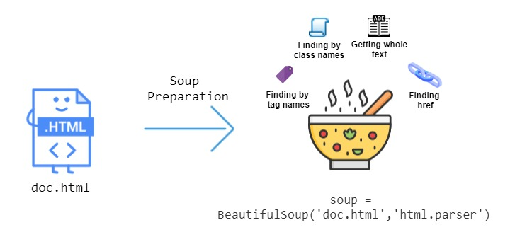
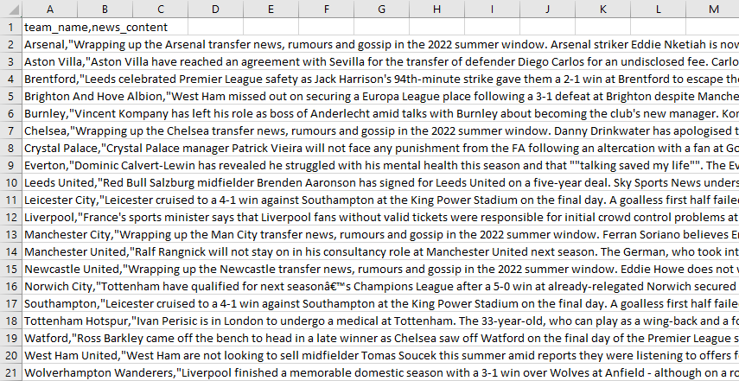
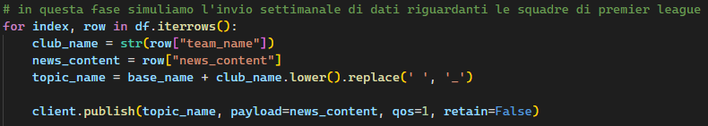
Web Scraping for News

Slide 3
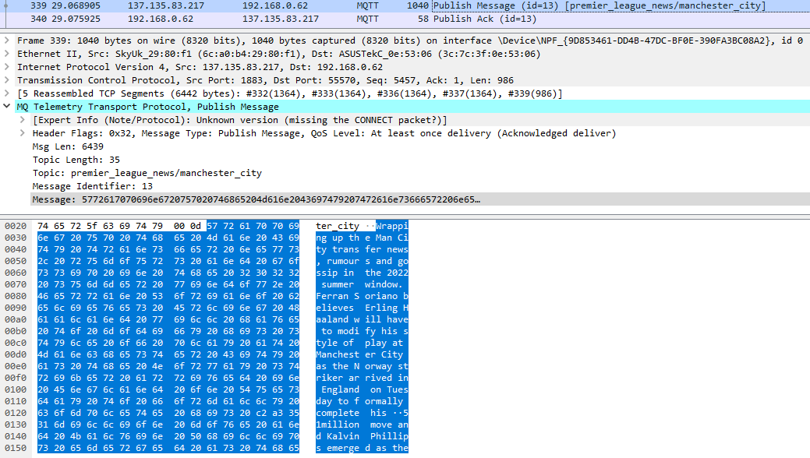
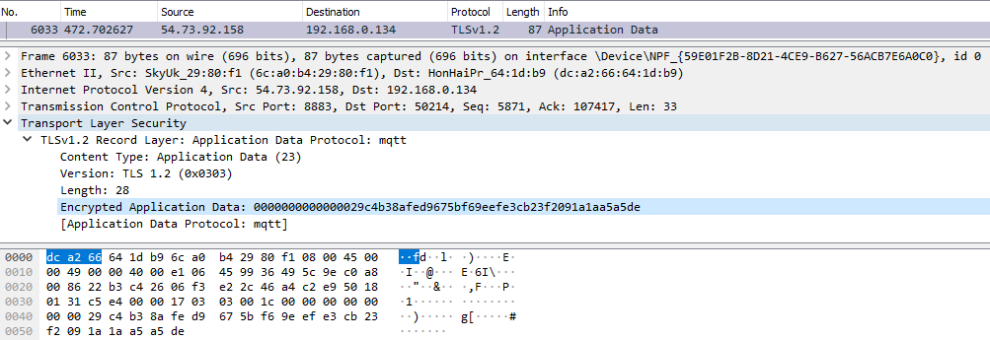
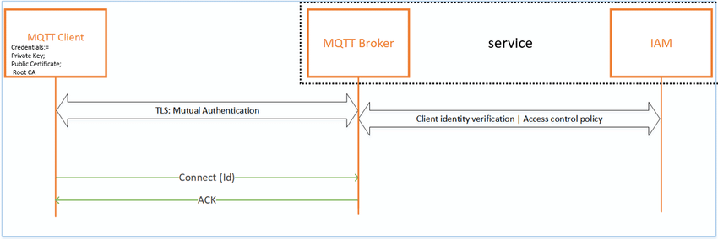
Connection
Un aspetto importante della connessione ad un broker MQTT è quello di usare o meno connessione con TLS layer. Per comodità noi abbiamo lavorato senza, rinunciando alla protezione delle informazioni

Slide 4
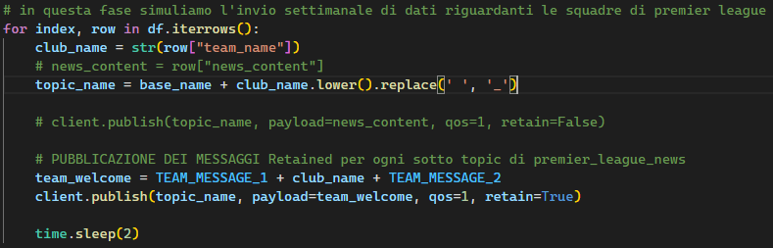
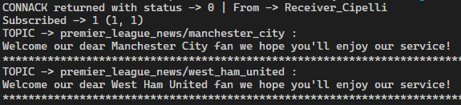
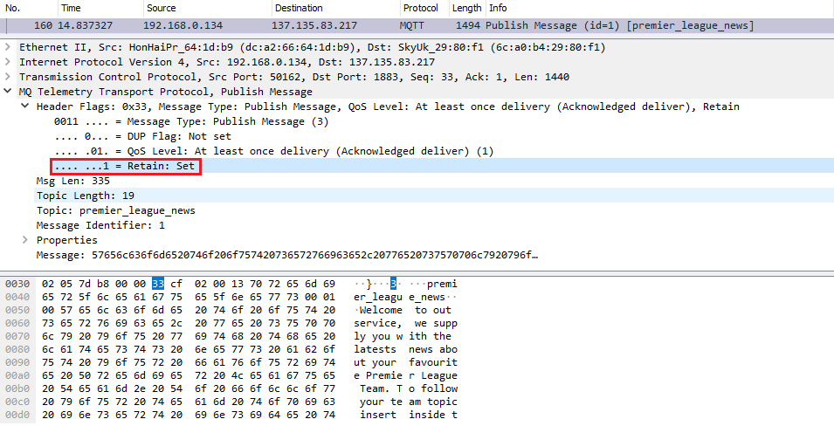
Retained Messages
l’immagine non corrisponde al pacchetto mostrato, quello mostrato su Wireshark è il WELCOME MESSAGE Retained impostato sul «menu». Se fosse quello in immagine cambierebbero banalmente il topic e il testo del messaggio

Slide 5
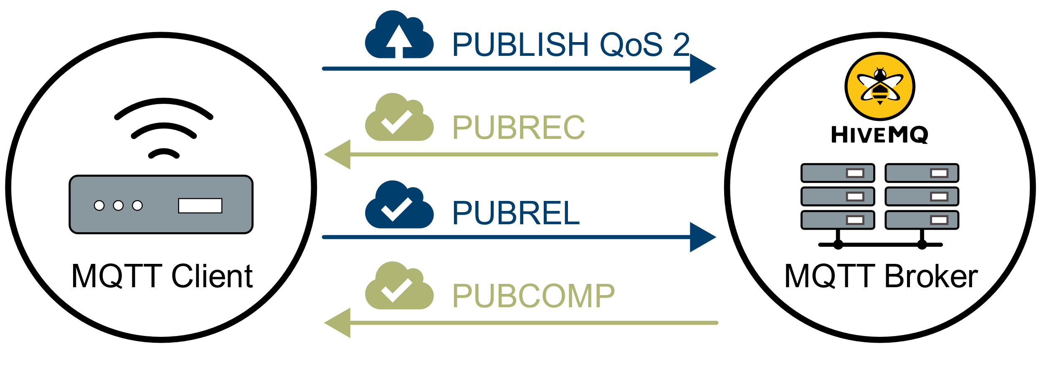
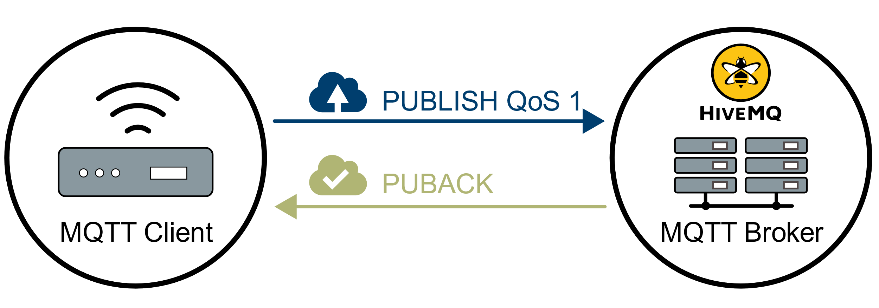
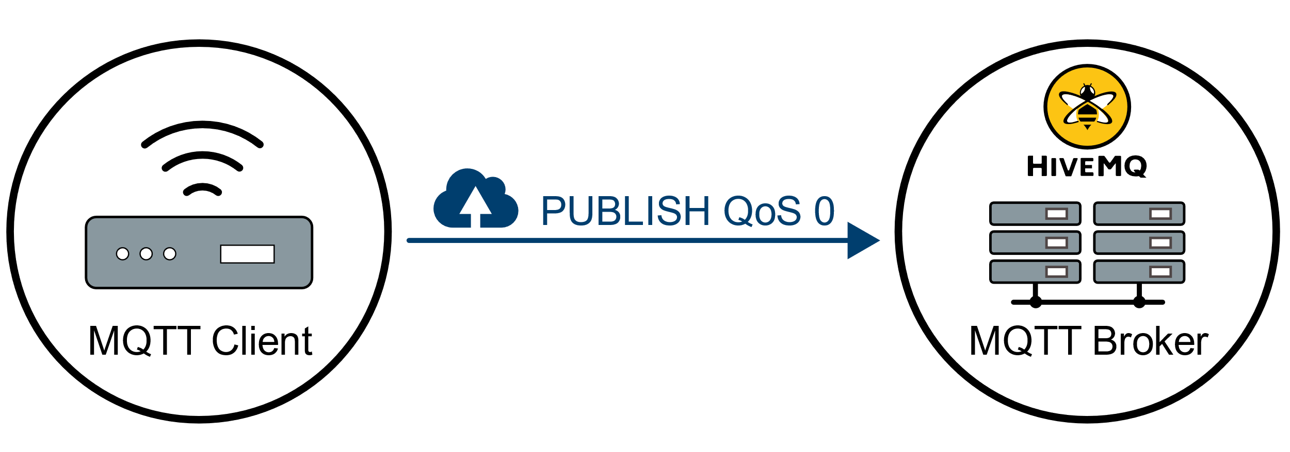
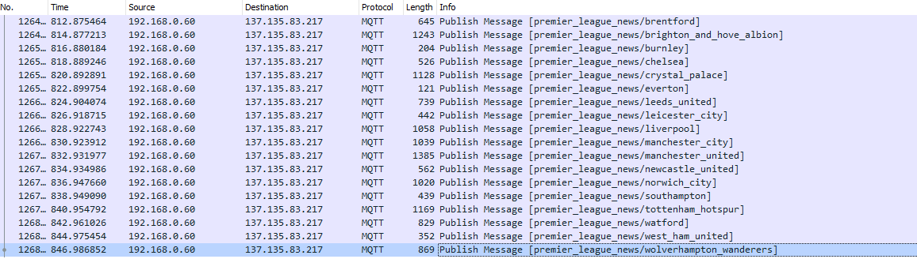
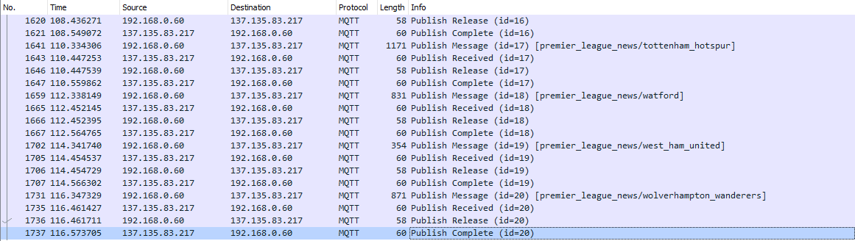
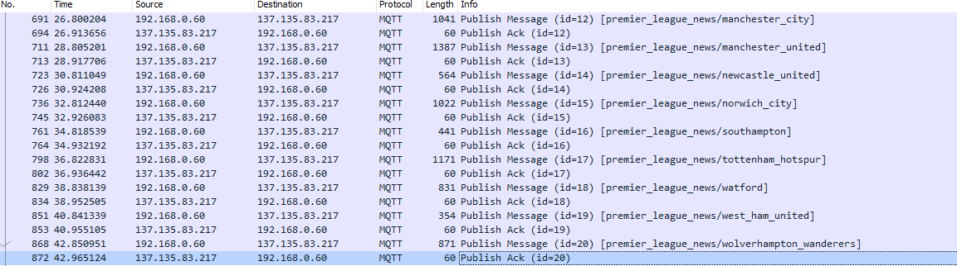
QoS
Ricordiamo dalla teoria che il QoS in MQTT è settabile su tre livelli:
QoS 0: At Most Once;
QoS 1: At Least Once;
QoS 2: Exactly Once;

Slide 6
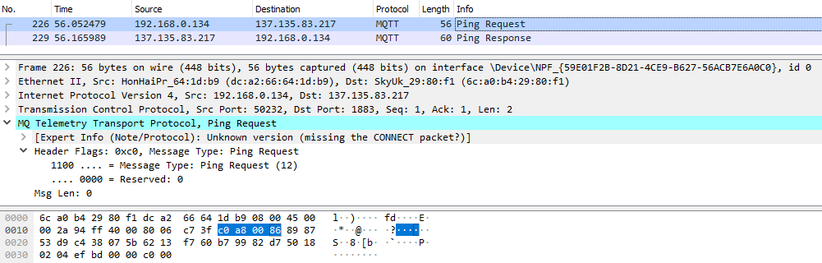
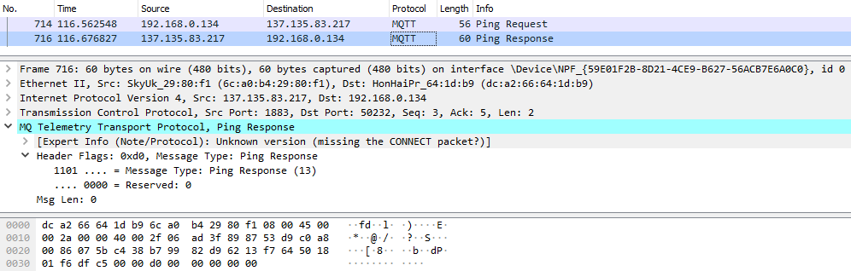
Ping Req/Res <–> keep-alive
Il keep-alive è un meccanismo usato dal broker per assicurarsi che i client connessi ma «assenti» da un certo tempo siano ancora «vivi», se non lo sono chiude la connessione

Slide 7
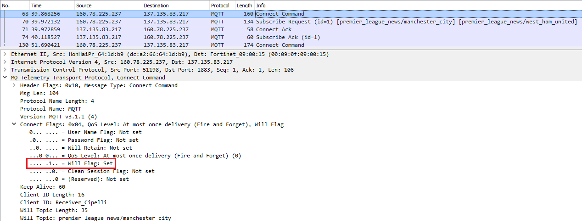
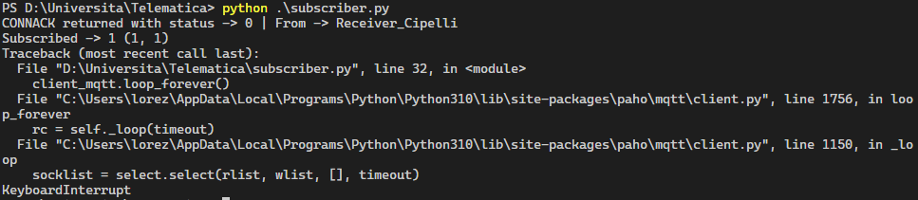

Will and Testament
Impostiamo il «volere»
Will settato in fase di connessione
Causiamo una disconnessione improvvisa
Risultato

Slide 8
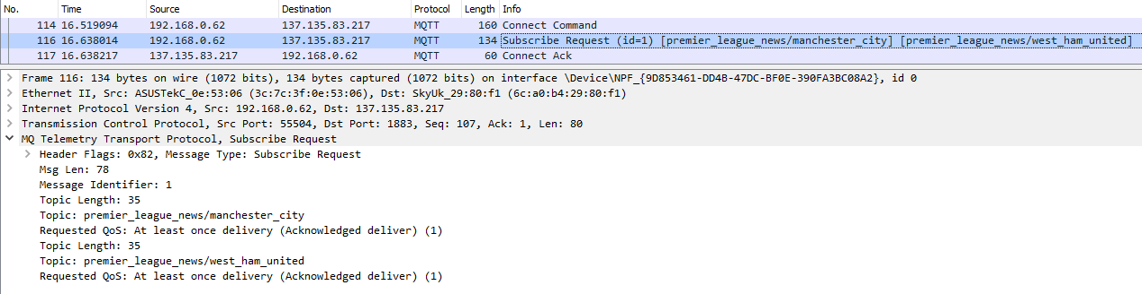
Subscription
È possibile effettuare iscrizioni a singoli topic e inscrizioni multiple

